Slide 1
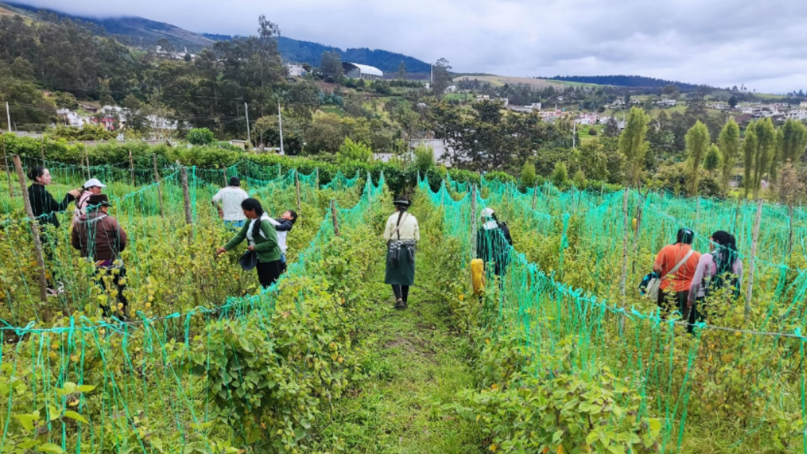

Slide 2
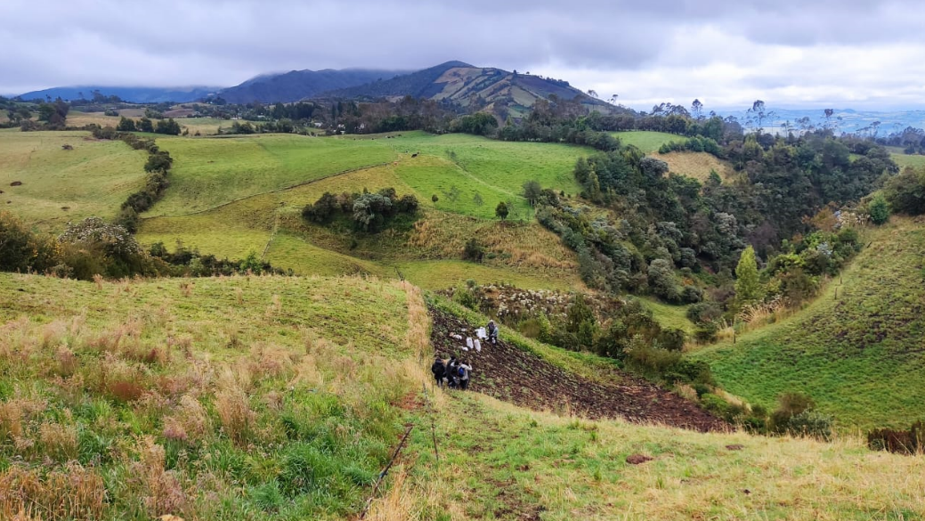

Slide 3
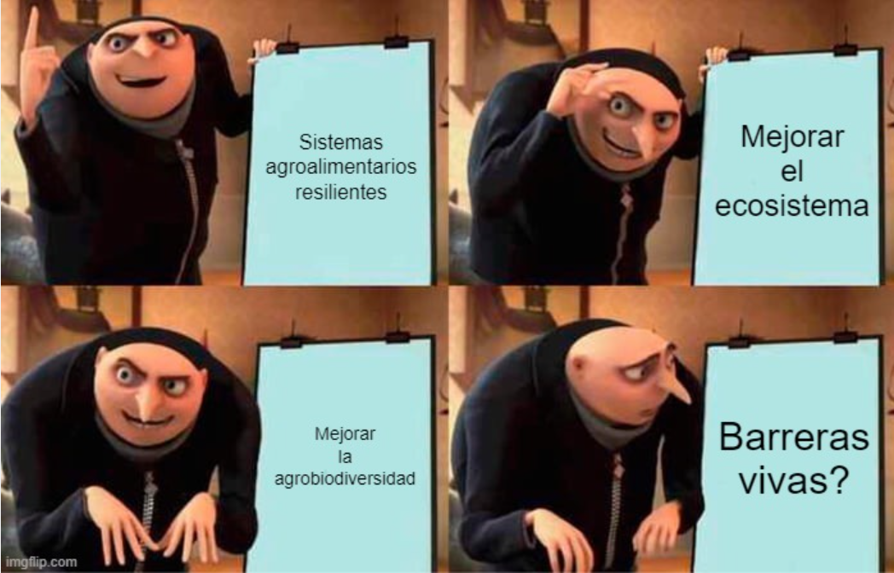

Slide 4
Barreras o franjas vivas y servicios ecosistémicos: Una mirada de la literatura Andina

Slide 5
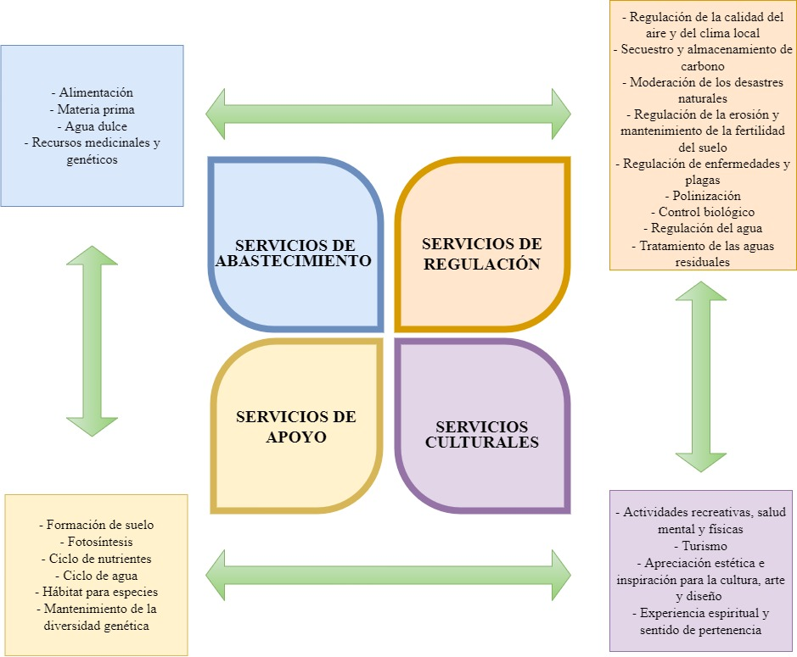

Slide 6
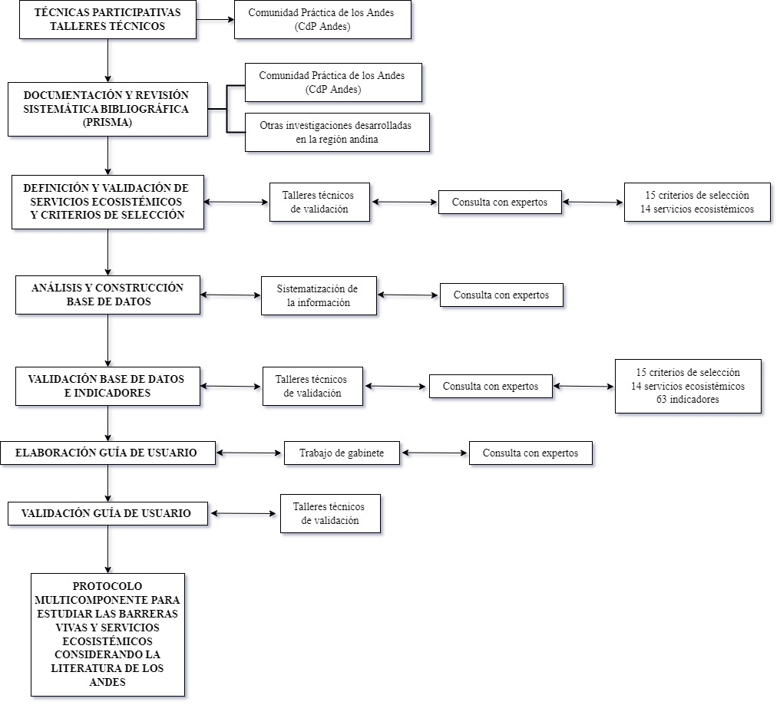
CUÁL FUE LA HOJA DE RUTA QUE SEGUIMOS?

Slide 7
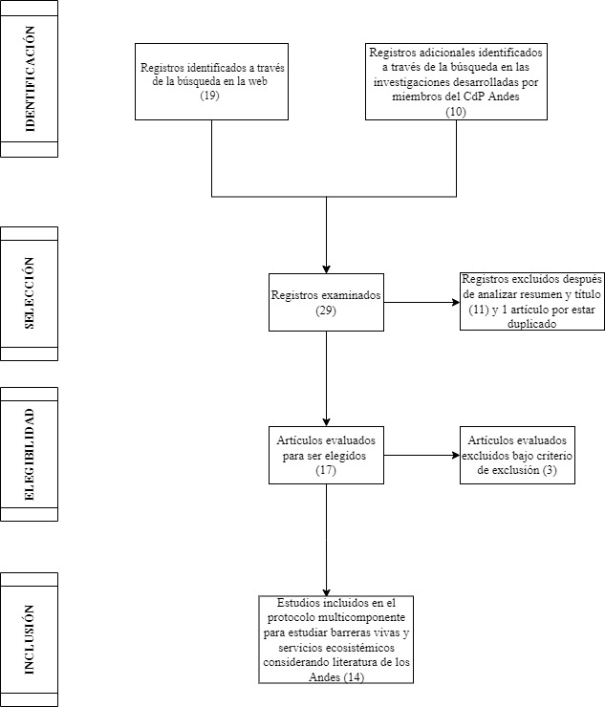
CUÁL FUE LA HOJA RUTA QUE SEGUIMOS?

Slide 8
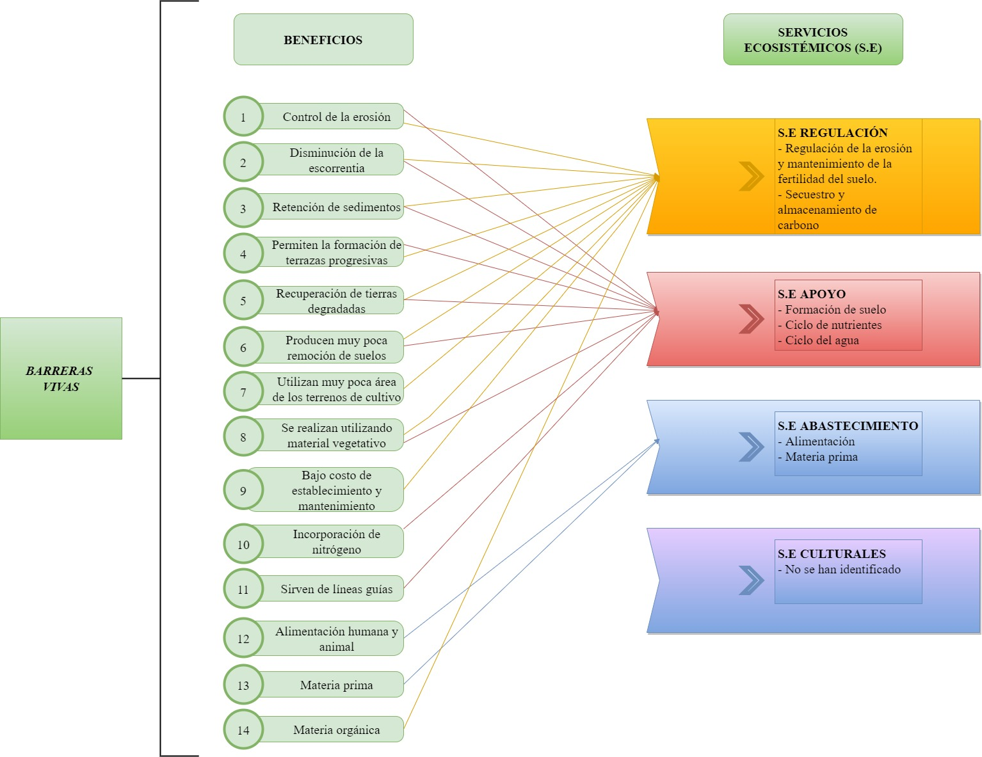
QUÉ RESULTADOS OBTUVIMOS?

Slide 9
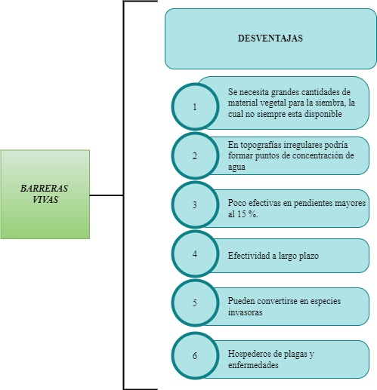
QUÉ RESULTADOS OBTUVIMOS?

Slide 10
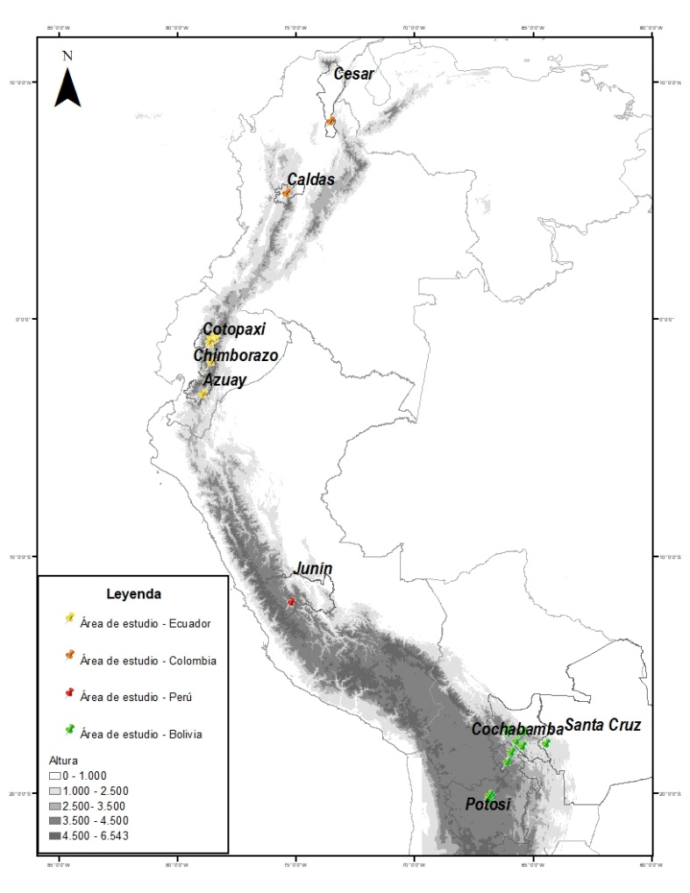
QUÉ RESULTADOS OBTUVIMOS?

Slide 11
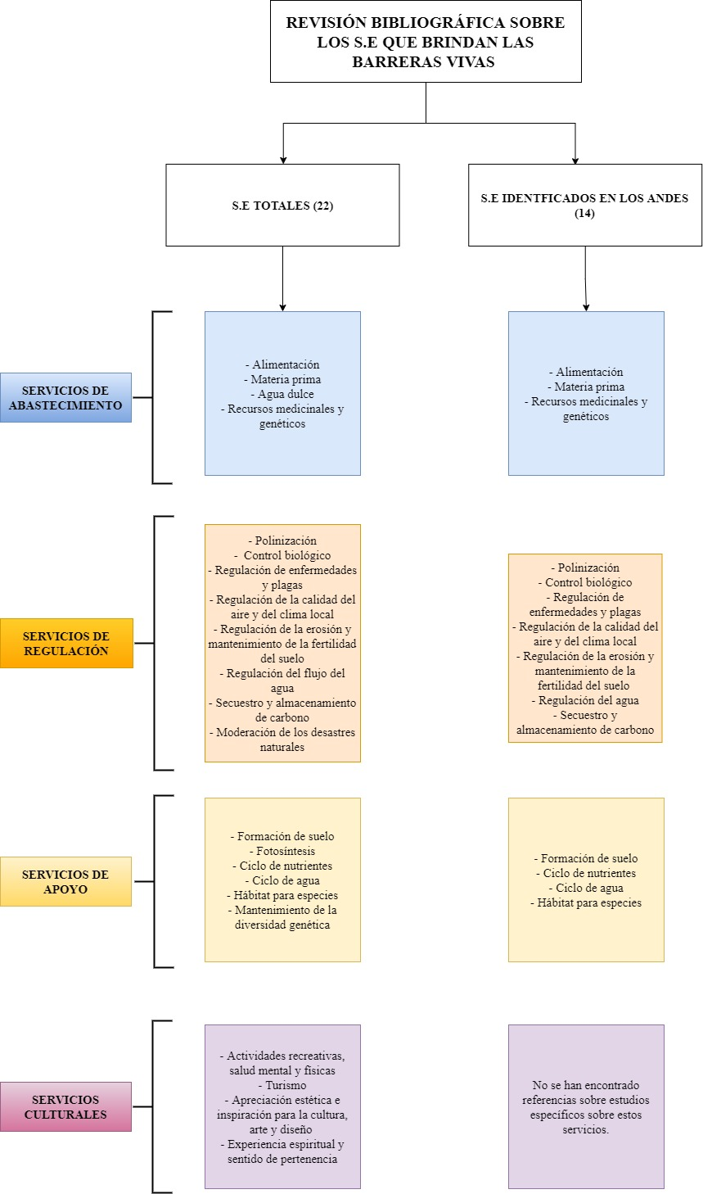

Slide 12
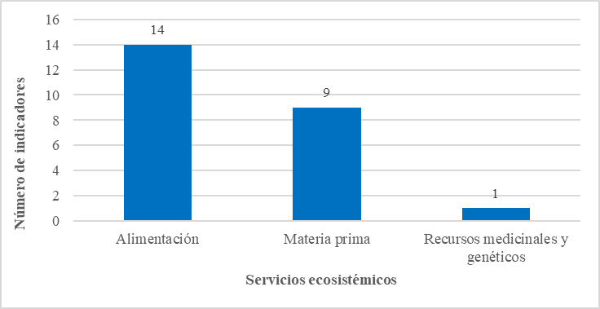
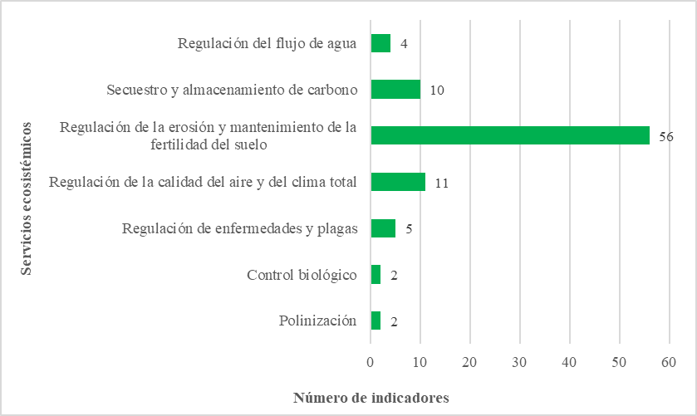
Figura 8. Número de indicadores de los S.E de abastecimiento identificados en el análisis de frecuencias.
Figura 9. Número de indicadores de los S.E de regulación identificados en el análisis de frecuencias

Slide 13
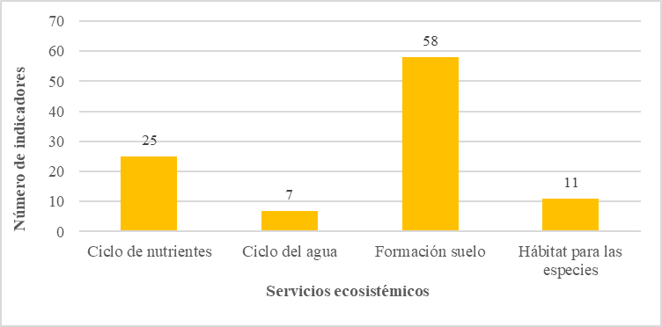
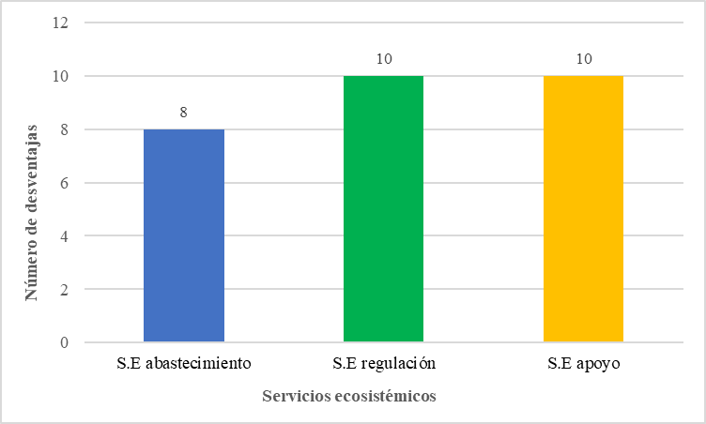
Figura 10. Número de indicadores de los S.E de apoyo identificados en el análisis de frecuencias.
Figura 11. Número de desventajas observadas identificadas en los Andes.
La suma de las desventajas no refleja el número total de desventajas identificadas (10), ya que varios de ellas también impactan a otros S.E

Slide 14
CONCLUSIONES
14 S.E que proveen las barreras vivas estudiados en la región andina.
Se clasifican en 3 categorías: abastecimiento, regulación y apoyo.
No se identificaron S.E culturales.
Se determinaron 63 indicadores multipropósitos de S.E.:
56 son indicadores de los S.E de regulación de la erosión y mantenimiento de la fertilidad del suelo
58 corresponden a los S.E de apoyo en la formación de suelo
14 a los S.E de abastecimiento de alimentación.
El tema principal de estudio en las investigaciones seleccionadas en la revisión sistemática, son los S.E de regulación y apoyo
A nivel de escala, se identificaron dos tipos: chacra y parcela
Se identificaron 10 desventajas percibidas por los productores respecto al uso de las barreras vivas, las cuales tienen un impacto mayor al 80% en todos los S.E identificados.

Slide 15
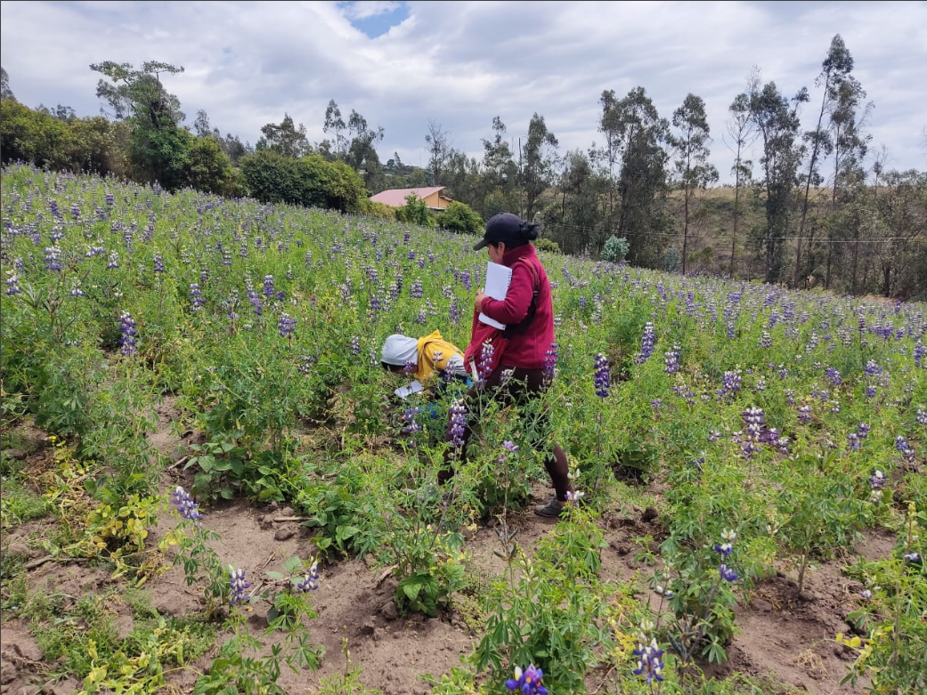
Preguntas de discusión
Creen que hablar de barreras vivas es relevante en nuestros contextos ?
Creen que se pueden diseñar innovaciones creativas para conservarlas?
Que debemos hacer como siguientes pasos?

